Slide 1

عناصراتصال دهنده ساختمان
.
عناصر وجزییات۲
استاد :خانم باقری
دانشجو:ساجده دهقانی
دانشگاه فنی حرفه ای دختران استان کرمان
دانشکده دختران سیرجان_کوثر

Slide 2
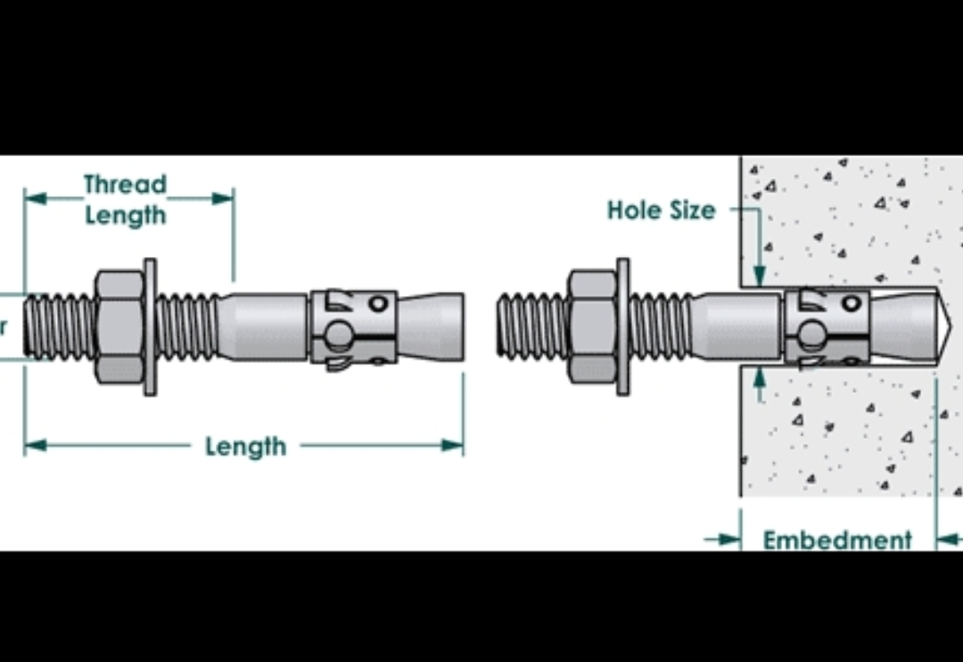
  مفهوم اتصال دهنده های ساختمانی شامل آیتم های مختلف است که برای اتصال عناصر مختلف و مصالح ساختمانی مورد استفاده قرار می گیرند. بنابراین اتصال دهنده ساختمانی شامل پیچ و مهره, میخ, پیچ خودکار, رولپلاک, و موارد بسیار دیگر هستند. برای راحتی ساختمان سازها اتصال دهنده را به 4 نوع: پیچ های خودکار، قطعات متریک, محصولات رول بولت و رولپلاک است.
اتصال دهنده های رول بولت
، در طول کار ساخت و ساز اغلب نیاز به این نوع اتصال دهنده ها به نام رول بولت می شود. اتصال دهنده رول بولت یک عنصر میانی بین دوبخش ماده اصلی و قطعه اتصالی است.گونه ای از اتصال پیچ و مهره ای است که برای اولین بار توسط شرکت هیلتی معرفی شد. رول بولت ها از یک پیچ سر مخروطی ، یک استوانه فلزی چاکدار، یک مهره و یک واشر تشکیل شده اند. انواع مختلفی از عناصر نگه دارنده وجود دارد که بسته بر عملکرد طراحی و تامین مواد پایه بر اساس، و همچنین با در نظر گرفتن خصوصیات فیزیکی وشیمیایی محیطی که در آن ساختار خواهد بود استفاده می شوند. از این اتصال دهنده ها : رول بولت ، پیچ و مهره رول، حلقه ای (چشمی)، با قلاب، گوه، رول پلاک چکشی، برای بتن، رول پلاک سقفی.

Slide 3
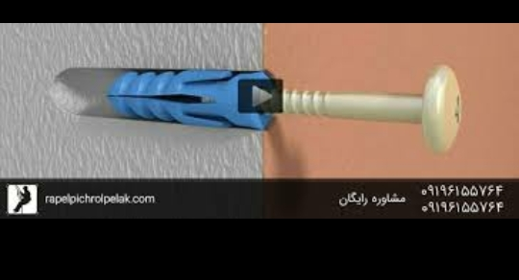
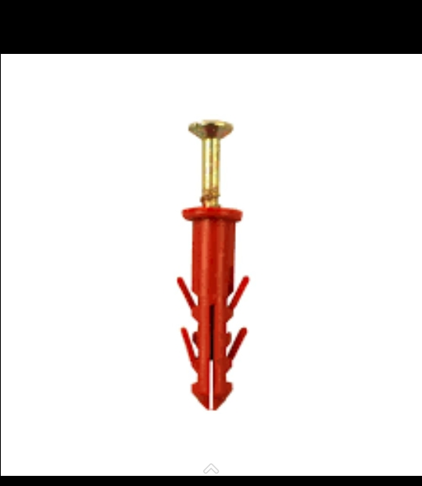
پیج رول پلاک
رول پلاک یا مته دیوارخور قطعه ای پلاستیکی یلفیبری و فلزی است ک برای نگهداری پیچ درجاهای شکننده ومتخلخل استفاده میشود ک قابلیت نصب در دیوار های بتی نیز دارد

Slide 4
اتصال دهنده های گالوانیزه
  اتصال دهنده های گالوانیزه. یکی از عناصر کلیدی که موجب افزایش عمر اتصالات فولادی گالوانیزه (پیچ، مهره، واشر، پیچ ها، اسات بولت، و غیره) پوشش های محافظ هستند، استفاده از آن می تواند مقاومت در برابر محیط تهاجمی را افزایش دهد. روزمره از پوشش فلزی ، روی به طور گسترده استفاده می شود. از دلایل اصلی استفاده از پوشش روی آن برای حمایت از فولاد، هزینه نسبتا پایین روی، و این واقعیت که روی زمانی که به محیط های تهاجمی می رسد به آرامی توسط واکنش های الکتروشیمیایی حل شده، در نتیجه فلز پایه را حفاظت می کند.

Slide 5
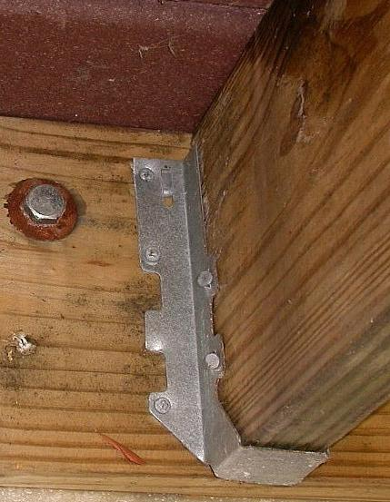
سیستم های فلز "کشتی-پاز"
                این عنصر از جنس آلومینیوم ساخته شده و از دو بخش تشکیل شده است، پایه واشر سوراخ هایی هستند که در جهت زاویه پیچیده می شوند، در قسمت مرکزی سوراخ با یک نخ وجود دارد،
                شرایط استفاده:
                قطعات ساخته شده از چوب باید حداقل 5 سانتی متر ضخامت داشته باشد
                هنگام نصب، شما فقط باید از نقص ها استفاده کنید یااستفاده از پیچ با قطر حداقل 4 میلی متر، طول 40 میلی متر
                ؛بین قطعات نصب شده از شکاف ها را ترک نکنید، آنها باید به راحتی جا بگذارند.

Slide 6
اتصال دهنده ها برای مقاصد خاص
  اتصال دهنده ها برای مقاصد خاصاتصال دهنده ها برای مقاصد خاص. نوع خاصی از اتصال دهنده ها شامل رولپلاک، اتصالات، و بست پلاستیکی برای کابل و لوله ها، و بست های مختلف، که برای نصب روکش چوب، پلاستیک و فلز، دوخت تکه های کوچکی از تجهیزات، بست سیم برای تامین امنیت عایق سطح استفاده می شوند. اتصال دهنده های ویژه نیز ممکن است شامل مهره پرچی با رزوه متریک، که برای اتصالات فلز با فلزی (گوشه، پروفیل) به جای جوشکاری مهندسی استفاده می شود.

Slide 7
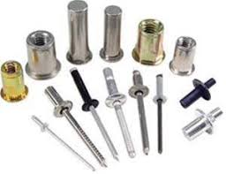
اتصال دهنده های فلز
    اتصال دهتده های فلز در ساختمان بسته به کاربرد ساختمان و میزان استانه تحمل بار ساختمان وسرعت ساخت و نوع فلز مصرفی استفاده میشوند
    انواع مصالح فلزی شامل تیراهن ها،مفتول ها،میلگردها ،ورق ها،توری ورابیتس هه وقطعات ترکیبی مثل تیرچه هاهستند
    بسته به مکان مورد استفاده از انواع اتصال دهنده های فلز مانند:.پیچ،پرچ،جوش،بست با مفتول استفاده میشود

Slide 8
انواع ملات ها
ملات ماسه اهگ:برای کرسیچینی ها
ملات باتارد(ماسه اهک،حرام زاده)برای اجرچینی درسطوح نمناک
ملات گرانولیت:برای بسترسازی لوله ها
ملات گرانو:برای تسطیح سطح ها
ملات های بندکشی برای چسباندن درزها وجلوگیری از نفوذ اب
ملات های ابی:برای چسباندن مصالح دراب
ملات گل و کاهگل:برای ساخت خانه های قدیمی ک استفاده ازان باعث قطورشدن دیوارمیشد چون مقاومت پایین دارد
ملات گچ:علاوه بر سفیدکاری برای چسباندن قطعات گچی
ملات پوزولانی:چسباندن مصالح درخطر حمله شیمیایی
ملات گچ و پرلیت:چساباندن مصالحی ک در مجاورت اتش هستند این ملات از نفوذ اتش جلوگیری میکنی
ملات قیری:پرکردن درزهای بتنی

Slide 9
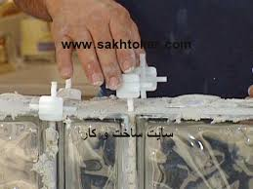
شیشه
شیشه انواع مختلفی دارد شامل بلوک های شیشه ای و شیشه ها تخت و...
شیشه های تخت ک کاربرد انها در نما و پنجره هاست را بااستفاده ازواشر ها یا چسب های مخصوص میچسبانند ویا شیارهایی برای قرار گیری شیشه درنظر میگیرند
اما بلوک های شیشه ای را بااستفاده از نوعی پودر مخصوص میچسبانند
که این پودر را بااب مخلوط میکنند سپس باخمیر بدست امده بلوک هارا میچسبانند و بندکشی میکنند این پودر در رنگ های مختلف موجود است

